Slide 1
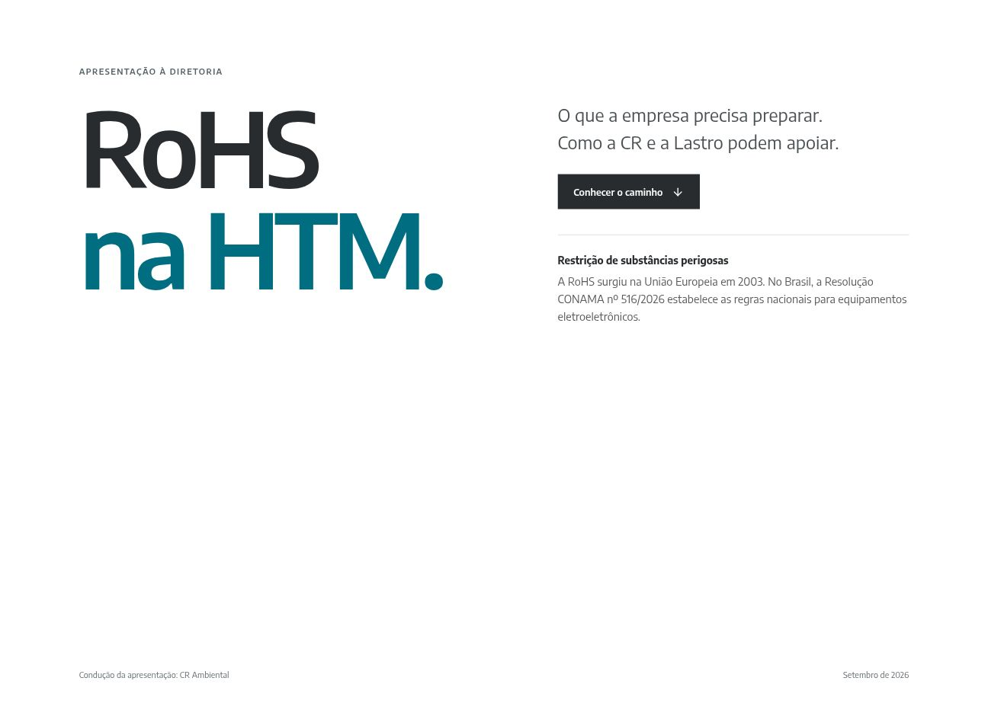
Notes:
APRESENTAÇÃO À DIRETORIA
RoHS
na HTM.
O que a empresa precisa preparar.
Como a CR e a Lastro podem apoiar.
Conhecer o caminho
Restrição de substâncias perigosas
A RoHS surgiu na União Europeia em 2003. No Brasil, a Resolução CONAMA nº 516/2026 estabelece as regras nacionais para equipamentos eletroeletrônicos.
Condução da apresentação: CR Ambiental
Setembro de 2026
Referência normativa: https://conama.mma.gov.br/?option=com_sisconama&task=arquivo.download&id=861
Origem da RoHS: https://environment.ec.europa.eu/topics/waste-and-recycling/rohs-directive_en
Apresentação: https://htm-rohs-diretoria.felipefagundes.chatgpt.site

Slide 2
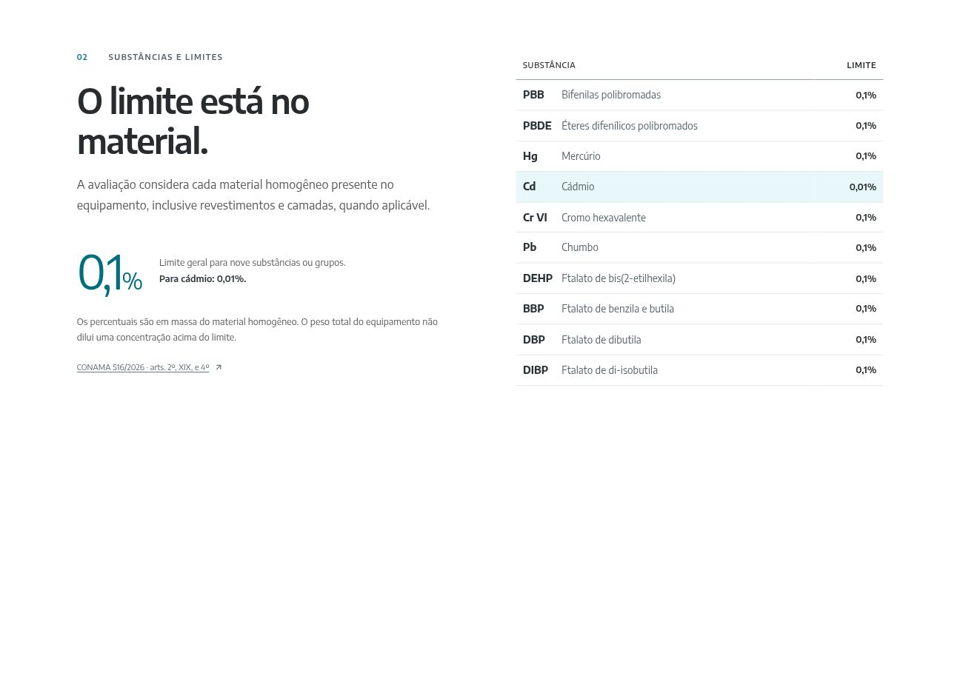
Substância | Descrição | Limite
PBB | Bifenilas polibromadas | 0,1%
PBDE | Éteres difenílicos polibromados | 0,1%
Hg | Mercúrio | 0,1%
Cd | Cádmio | 0,01%
Cr VI | Cromo hexavalente | 0,1%
Pb | Chumbo | 0,1%
DEHP | Ftalato de bis(2-etilhexila) | 0,1%
BBP | Ftalato de benzila e butila | 0,1%
DBP | Ftalato de dibutila | 0,1%
DIBP | Ftalato de di-isobutila | 0,1%
Notes:
02
SUBSTÂNCIAS E LIMITES
O limite está no material.
A avaliação considera cada material homogêneo presente no equipamento, inclusive revestimentos e camadas, quando aplicável.
0,1%
Limite geral para nove substâncias ou grupos.
Para cádmio: 0,01%.
Os percentuais são em massa do material homogêneo. O peso total do equipamento não dilui uma concentração acima do limite.
CONAMA 516/2026 · arts. 2º, XIX, e 4º
SUBSTÂNCIA LIMITE
PBBBifenilas polibromadas 0,1%
PBDEÉteres difenílicos polibromados 0,1%
HgMercúrio 0,1%
CdCádmio 0,01%
Cr VICromo hexavalente 0,1%
PbChumbo 0,1%
DEHPFtalato de bis(2-etilhexila) 0,1%
BBPFtalato de benzila e butila 0,1%
DBPFtalato de dibutila 0,1%
DIBPFtalato de di-isobutila 0,1%
Referência normativa: https://conama.mma.gov.br/?option=com_sisconama&task=arquivo.download&id=861
Origem da RoHS: https://environment.ec.europa.eu/topics/waste-and-recycling/rohs-directive_en
Apresentação: https://htm-rohs-diretoria.felipefagundes.chatgpt.site

Slide 3
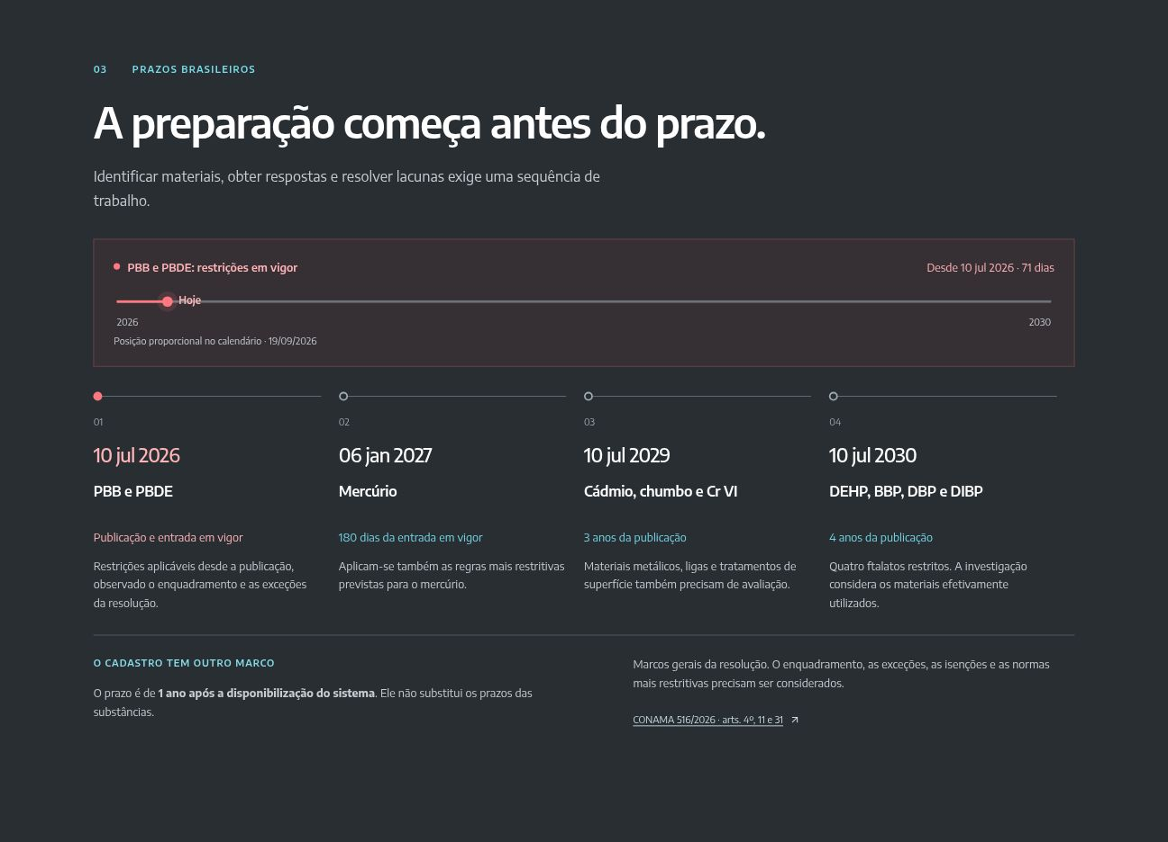
Notes:
03
PRAZOS BRASILEIROS
A preparação começa antes do prazo.
Identificar materiais, obter respostas e resolver lacunas exige uma sequência de trabalho.
PBB e PBDE: restrições em vigor
Desde 10 jul 2026 · 71 dias
Hoje
2026
2030
Posição proporcional no calendário · 19/09/2026
01
10 jul 2026
PBB e PBDE
Publicação e entrada em vigor
Restrições aplicáveis desde a publicação, observado o enquadramento e as exceções da resolução.
02
06 jan 2027
Mercúrio
180 dias da entrada em vigor
Aplicam-se também as regras mais restritivas previstas para o mercúrio.
03
10 jul 2029
Cádmio, chumbo e Cr VI
3 anos da publicação
Materiais metálicos, ligas e tratamentos de superfície também precisam de avaliação.
04
10 jul 2030
DEHP, BBP, DBP e DIBP
4 anos da publicação
Quatro ftalatos restritos. A investigação considera os materiais efetivamente utilizados.
O CADASTRO TEM OUTRO MARCO
O prazo é de 1 ano após a disponibilização do sistema. Ele não substitui os prazos das substâncias.
Marcos gerais da resolução. O enquadramento, as exceções, as isenções e as normas mais restritivas precisam ser considerados.
CONAMA 516/2026 · arts. 4º, 11 e 31
Referência normativa: https://conama.mma.gov.br/?option=com_sisconama&task=arquivo.download&id=861
Origem da RoHS: https://environment.ec.europa.eu/topics/waste-and-recycling/rohs-directive_en
Apresentação: https://htm-rohs-diretoria.felipefagundes.chatgpt.site

Slide 4
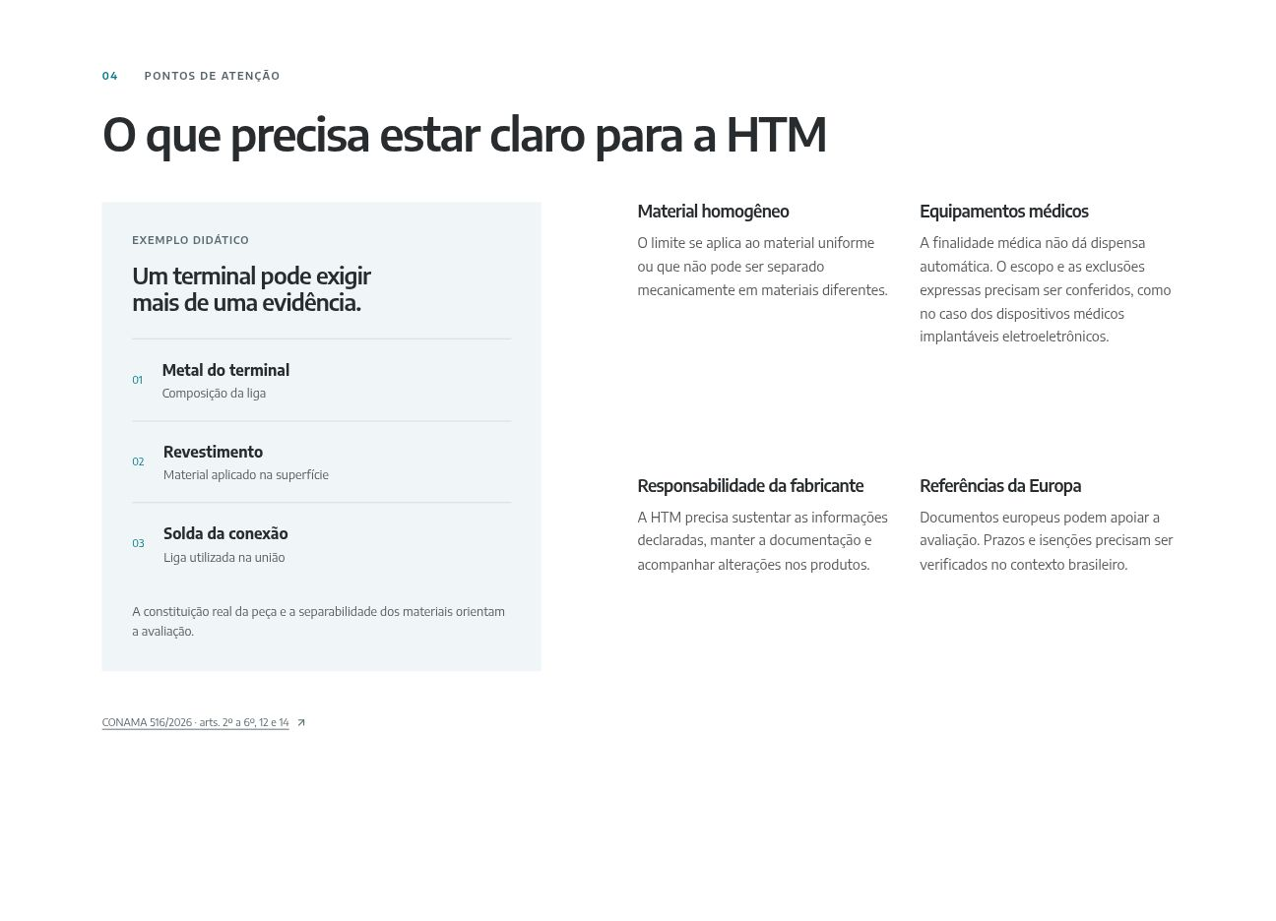
Notes:
04
PONTOS DE ATENÇÃO
O que precisa estar claro para a HTM
EXEMPLO DIDÁTICO
Um terminal pode exigir mais de uma evidência.
01
Metal do terminal
Composição da liga
02
Revestimento
Material aplicado na superfície
03
Solda da conexão
Liga utilizada na união
A constituição real da peça e a separabilidade dos materiais orientam a avaliação.
Material homogêneo
O limite se aplica ao material uniforme ou que não pode ser separado mecanicamente em materiais diferentes.
Equipamentos médicos
A finalidade médica não dá dispensa automática. O escopo e as exclusões expressas precisam ser conferidos, como no caso dos dispositivos médicos implantáveis eletroeletrônicos.
Responsabilidade da fabricante
A HTM precisa sustentar as informações declaradas, manter a documentação e acompanhar alterações nos produtos.
Referências da Europa
Documentos europeus podem apoiar a avaliação. Prazos e isenções precisam ser verificados no contexto brasileiro.
CONAMA 516/2026 · arts. 2º a 6º, 12 e 14
Referência normativa: https://conama.mma.gov.br/?option=com_sisconama&task=arquivo.download&id=861
Origem da RoHS: https://environment.ec.europa.eu/topics/waste-and-recycling/rohs-directive_en
Apresentação: https://htm-rohs-diretoria.felipefagundes.chatgpt.site

Slide 5
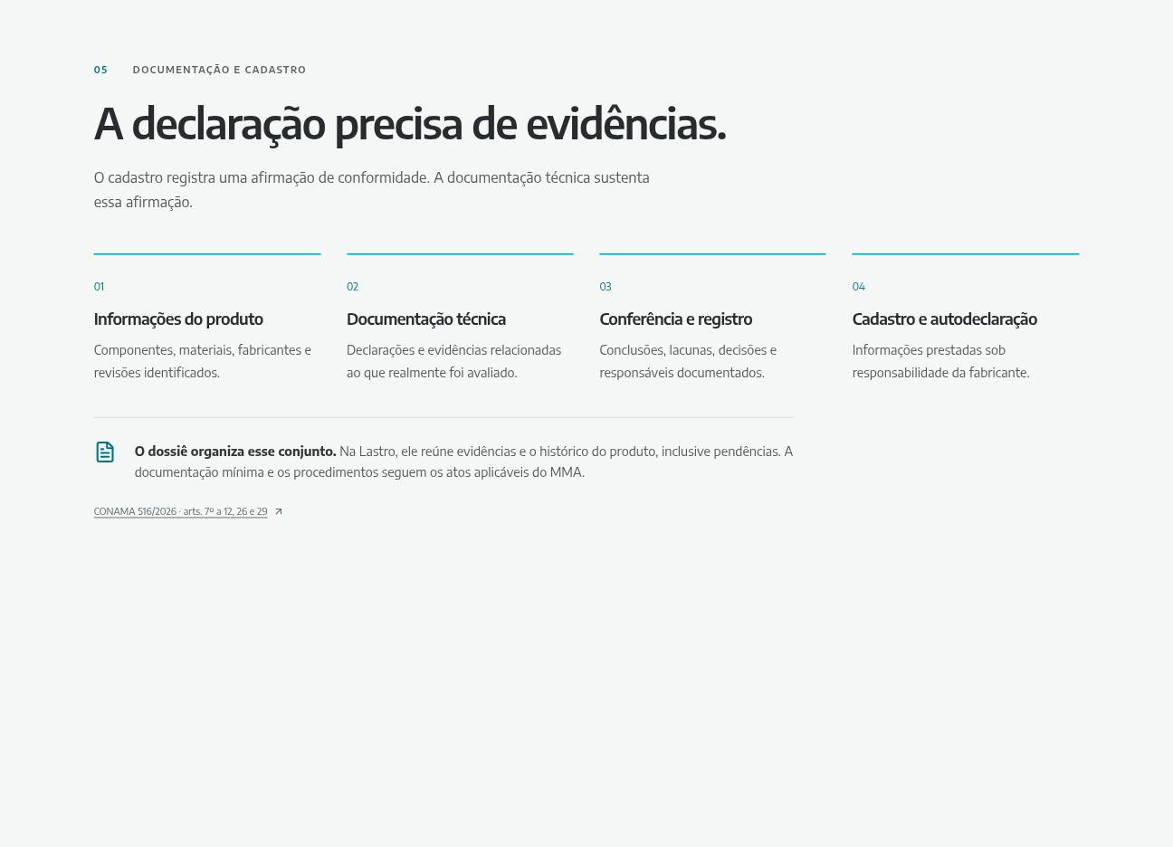
Notes:
05
DOCUMENTAÇÃO E CADASTRO
A declaração precisa de evidências.
O cadastro registra uma afirmação de conformidade. A documentação técnica sustenta essa afirmação.
01
Informações do produto
Componentes, materiais, fabricantes e revisões identificados.
02
Documentação técnica
Declarações e evidências relacionadas ao que realmente foi avaliado.
03
Conferência e registro
Conclusões, lacunas, decisões e responsáveis documentados.
04
Cadastro e autodeclaração
Informações prestadas sob responsabilidade da fabricante.
O dossiê organiza esse conjunto. Na Lastro, ele reúne evidências e o histórico do produto, inclusive pendências. A documentação mínima e os procedimentos seguem os atos aplicáveis do MMA.
CONAMA 516/2026 · arts. 7º a 12, 26 e 29
Referência normativa: https://conama.mma.gov.br/?option=com_sisconama&task=arquivo.download&id=861
Origem da RoHS: https://environment.ec.europa.eu/topics/waste-and-recycling/rohs-directive_en
Apresentação: https://htm-rohs-diretoria.felipefagundes.chatgpt.site

Slide 6
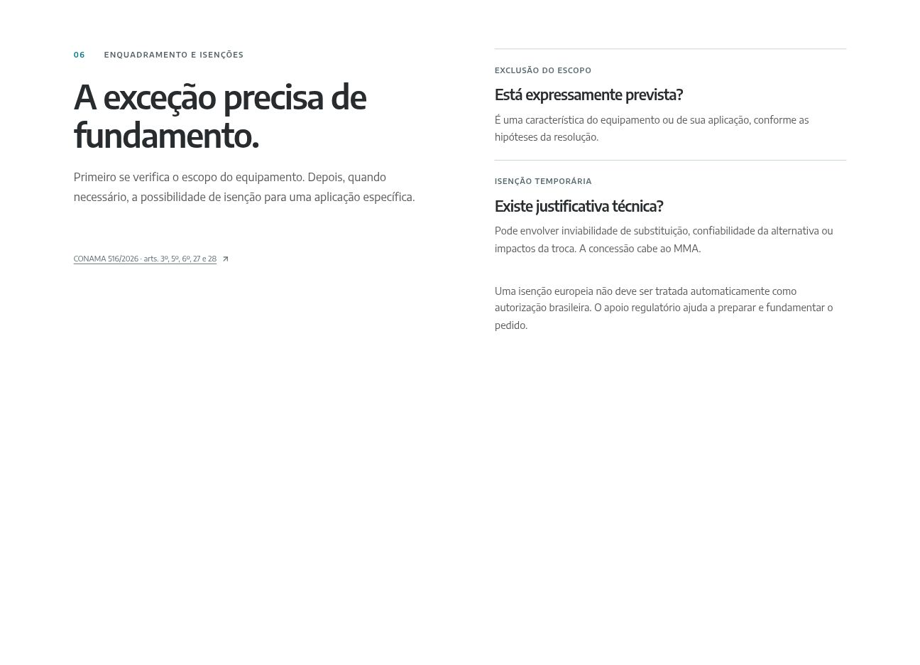
Notes:
06
ENQUADRAMENTO E ISENÇÕES
A exceção precisa de fundamento.
Primeiro se verifica o escopo do equipamento. Depois, quando necessário, a possibilidade de isenção para uma aplicação específica.
CONAMA 516/2026 · arts. 3º, 5º, 6º, 27 e 28
EXCLUSÃO DO ESCOPO
Está expressamente prevista?
É uma característica do equipamento ou de sua aplicação, conforme as hipóteses da resolução.
ISENÇÃO TEMPORÁRIA
Existe justificativa técnica?
Pode envolver inviabilidade de substituição, confiabilidade da alternativa ou impactos da troca. A concessão cabe ao MMA.
Uma isenção europeia não deve ser tratada automaticamente como autorização brasileira. O apoio regulatório ajuda a preparar e fundamentar o pedido.
Referência normativa: https://conama.mma.gov.br/?option=com_sisconama&task=arquivo.download&id=861
Origem da RoHS: https://environment.ec.europa.eu/topics/waste-and-recycling/rohs-directive_en
Apresentação: https://htm-rohs-diretoria.felipefagundes.chatgpt.site

Slide 7
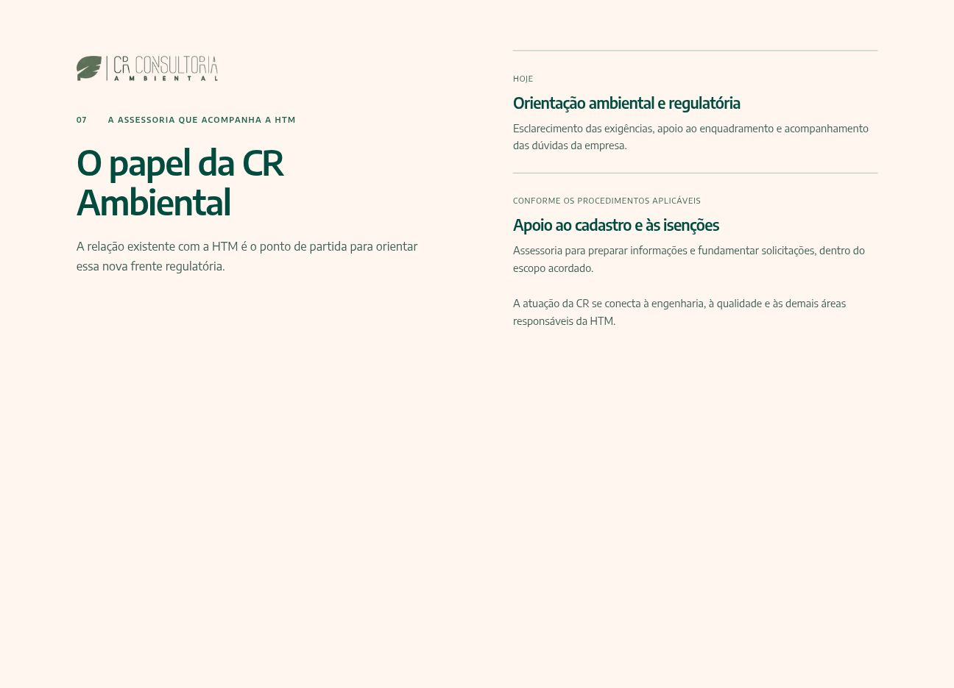
Notes:
07
A ASSESSORIA QUE ACOMPANHA A HTM
O papel da CR Ambiental
A relação existente com a HTM é o ponto de partida para orientar essa nova frente regulatória.
HOJE
Orientação ambiental e regulatória
Esclarecimento das exigências, apoio ao enquadramento e acompanhamento das dúvidas da empresa.
CONFORME OS PROCEDIMENTOS APLICÁVEIS
Apoio ao cadastro e às isenções
Assessoria para preparar informações e fundamentar solicitações, dentro do escopo acordado.
A atuação da CR se conecta à engenharia, à qualidade e às demais áreas responsáveis da HTM.
Referência normativa: https://conama.mma.gov.br/?option=com_sisconama&task=arquivo.download&id=861
Origem da RoHS: https://environment.ec.europa.eu/topics/waste-and-recycling/rohs-directive_en
Apresentação: https://htm-rohs-diretoria.felipefagundes.chatgpt.site

Slide 8
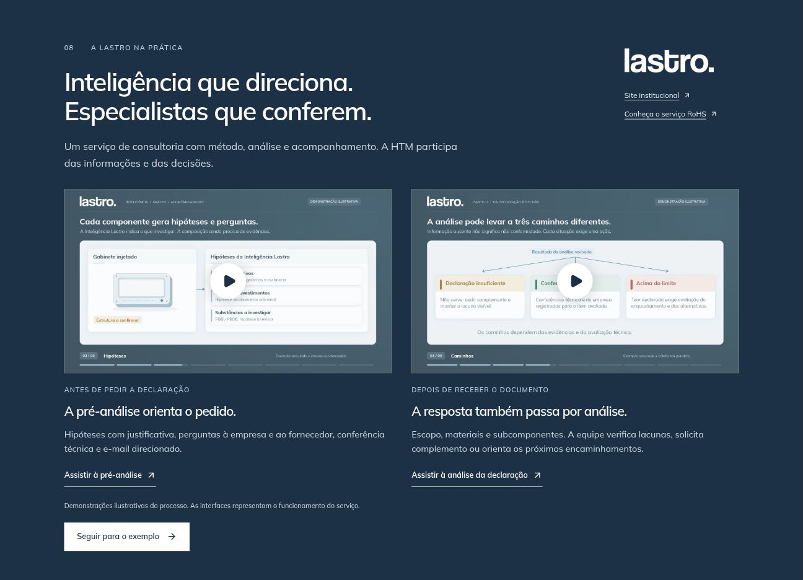
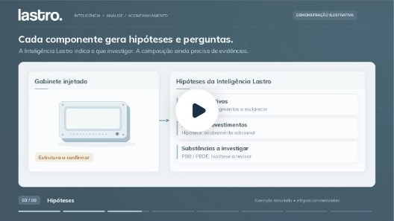
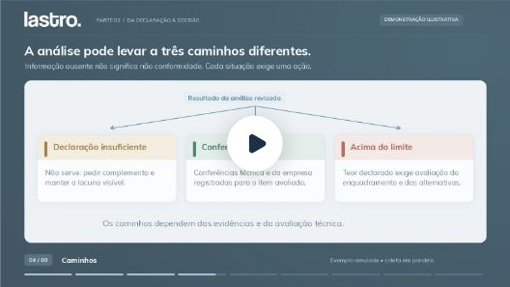
Notes:
08
A LASTRO NA PRÁTICA
Inteligência que direciona.
Especialistas que conferem.
Um serviço de consultoria com método, análise e acompanhamento. A HTM participa das informações e das decisões.
Site institucional
Conheça o serviço RoHS
ANTES DE PEDIR A DECLARAÇÃO
A pré-análise orienta o pedido.
Hipóteses com justificativa, perguntas à empresa e ao fornecedor, conferência técnica e e-mail direcionado.
Assistir à pré-análise
DEPOIS DE RECEBER O DOCUMENTO
A resposta também passa por análise.
Escopo, materiais e subcomponentes. A equipe verifica lacunas, solicita complemento ou orienta os próximos encaminhamentos.
Assistir à análise da declaração
Demonstrações ilustrativas do processo. As interfaces representam o funcionamento do serviço.
Seguir para o exemplo
Referência normativa: https://conama.mma.gov.br/?option=com_sisconama&task=arquivo.download&id=861
Origem da RoHS: https://environment.ec.europa.eu/topics/waste-and-recycling/rohs-directive_en
Apresentação: https://htm-rohs-diretoria.felipefagundes.chatgpt.site
Demonstrações ilustrativas do serviço; arquivos originais com áudio. Inteligência Lastro, conferência técnica e participação da HTM.

Slide 9
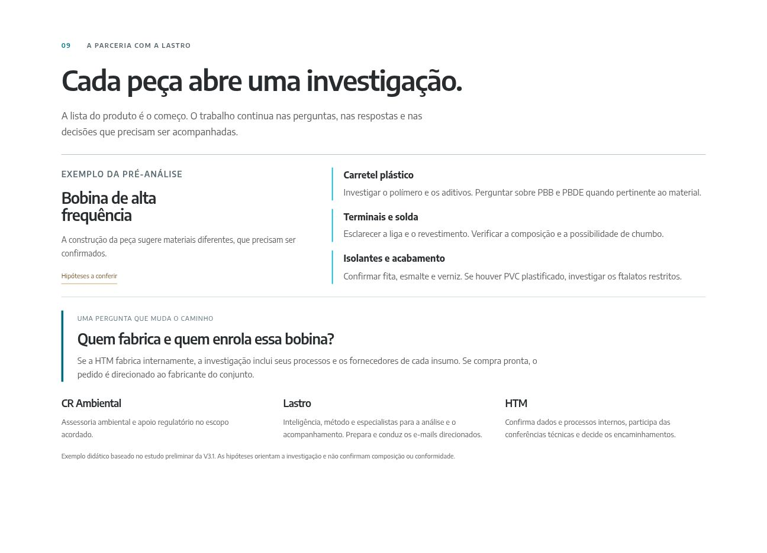
Notes:
09
A PARCERIA COM A LASTRO
Cada peça abre uma investigação.
A lista do produto é o começo. O trabalho continua nas perguntas, nas respostas e nas decisões que precisam ser acompanhadas.
EXEMPLO DA PRÉ-ANÁLISE
Bobina de alta frequência
A construção da peça sugere materiais diferentes, que precisam ser confirmados.
Hipóteses a conferir
Carretel plástico
Investigar o polímero e os aditivos. Perguntar sobre PBB e PBDE quando pertinente ao material.
Terminais e solda
Esclarecer a liga e o revestimento. Verificar a composição e a possibilidade de chumbo.
Isolantes e acabamento
Confirmar fita, esmalte e verniz. Se houver PVC plastificado, investigar os ftalatos restritos.
UMA PERGUNTA QUE MUDA O CAMINHO
Quem fabrica e quem enrola essa bobina?
Se a HTM fabrica internamente, a investigação inclui seus processos e os fornecedores de cada insumo. Se compra pronta, o pedido é direcionado ao fabricante do conjunto.
CR Ambiental
Assessoria ambiental e apoio regulatório no escopo acordado.
Lastro
Inteligência, método e especialistas para a análise e o acompanhamento. Prepara e conduz os e-mails direcionados.
HTM
Confirma dados e processos internos, participa das conferências técnicas e decide os encaminhamentos.
Exemplo didático baseado no estudo preliminar da V3.1. As hipóteses orientam a investigação e não confirmam composição ou conformidade.
Referência normativa: https://conama.mma.gov.br/?option=com_sisconama&task=arquivo.download&id=861
Origem da RoHS: https://environment.ec.europa.eu/topics/waste-and-recycling/rohs-directive_en
Apresentação: https://htm-rohs-diretoria.felipefagundes.chatgpt.site
Hipóteses didáticas da V3.1: não confirmam composição nem conformidade.

Slide 10
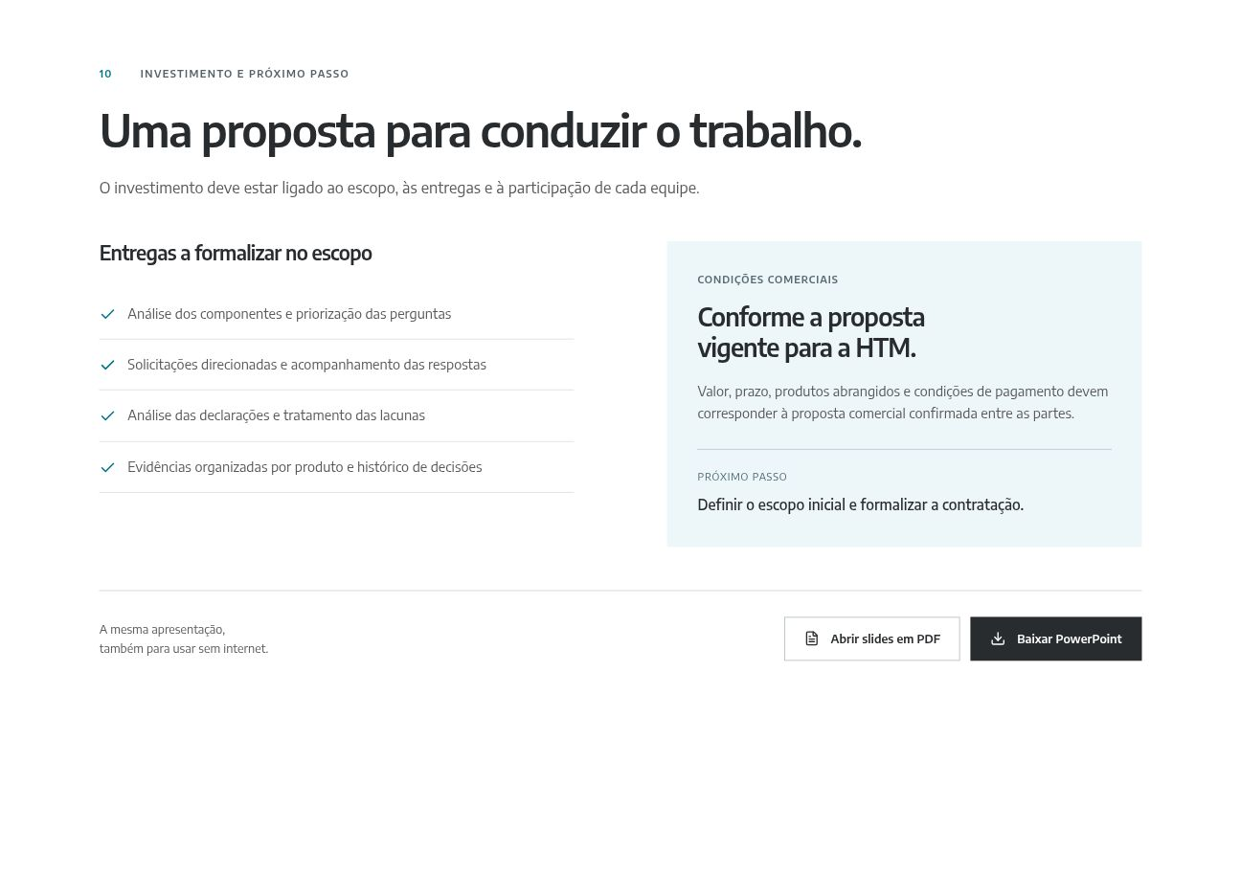
Notes:
10
INVESTIMENTO E PRÓXIMO PASSO
Uma proposta para conduzir o trabalho.
O investimento deve estar ligado ao escopo, às entregas e à participação de cada equipe.
Entregas a formalizar no escopo
Análise dos componentes e priorização das perguntas
Solicitações direcionadas e acompanhamento das respostas
Análise das declarações e tratamento das lacunas
Evidências organizadas por produto e histórico de decisões
CONDIÇÕES COMERCIAIS
Conforme a proposta
vigente para a HTM.
Valor, prazo, produtos abrangidos e condições de pagamento devem corresponder à proposta comercial confirmada entre as partes.
PRÓXIMO PASSO
Definir o escopo inicial e formalizar a contratação.
A mesma apresentação, também para usar sem internet.
Abrir slides em PDF
Baixar PowerPoint
Referência normativa: https://conama.mma.gov.br/?option=com_sisconama&task=arquivo.download&id=861
Origem da RoHS: https://environment.ec.europa.eu/topics/waste-and-recycling/rohs-directive_en
Apresentação: https://htm-rohs-diretoria.felipefagundes.chatgpt.site
Usar as condições comerciais vigentes e confirmadas entre as partes.

